Slide 1

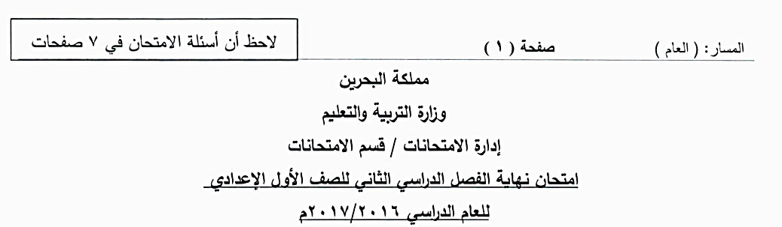
الثلاثاء، 29 شعبان، 1439
اعداد
الأستاذ:-صبري محمد حمد السيد إبراهيم

Slide 2


الثلاثاء، 29 شعبان، 1439

Slide 3
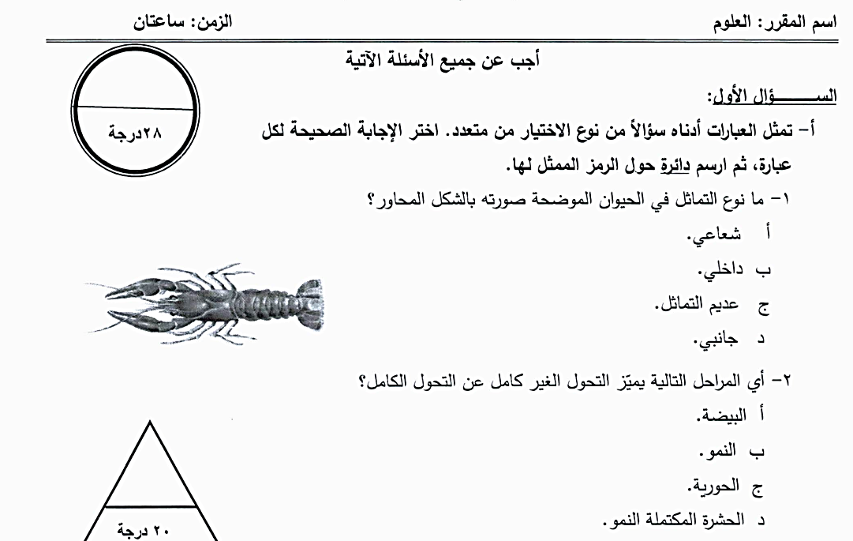


الثلاثاء، 29 شعبان، 1439

Slide 4
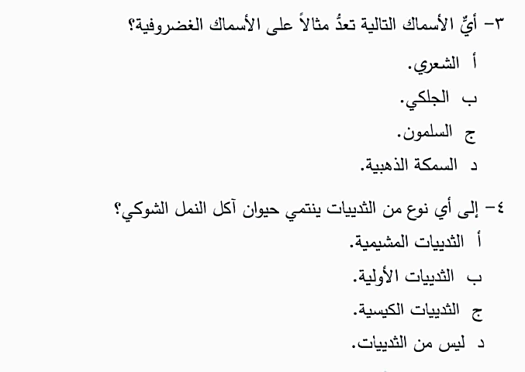


الثلاثاء، 29 شعبان، 1439

Slide 5
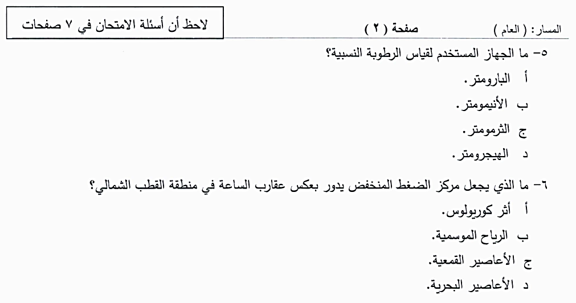
الثلاثاء، 29 شعبان، 1439

Slide 6
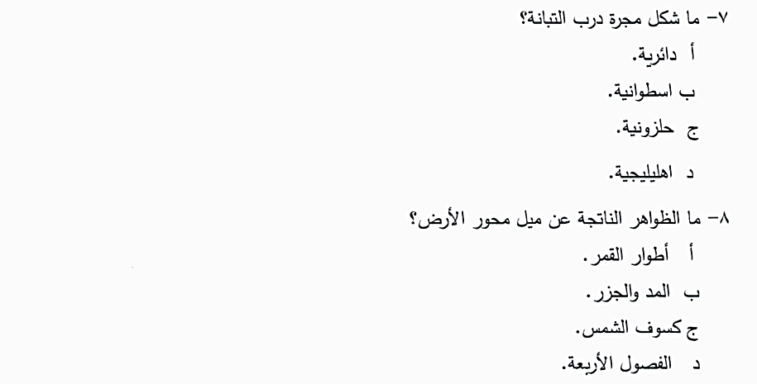


الثلاثاء، 29 شعبان، 1439

Slide 7
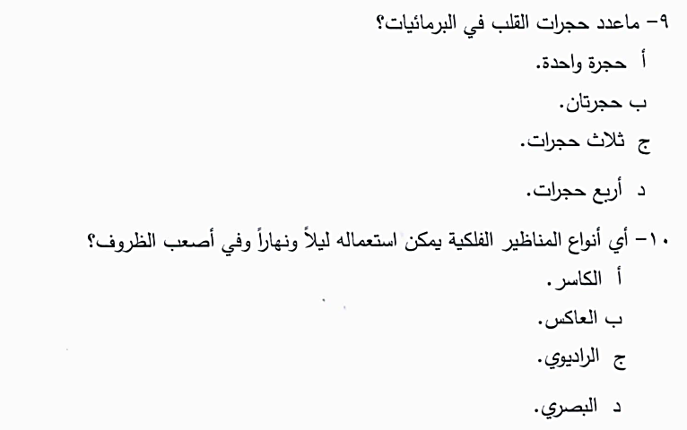
الثلاثاء، 29 شعبان، 1439

Slide 8
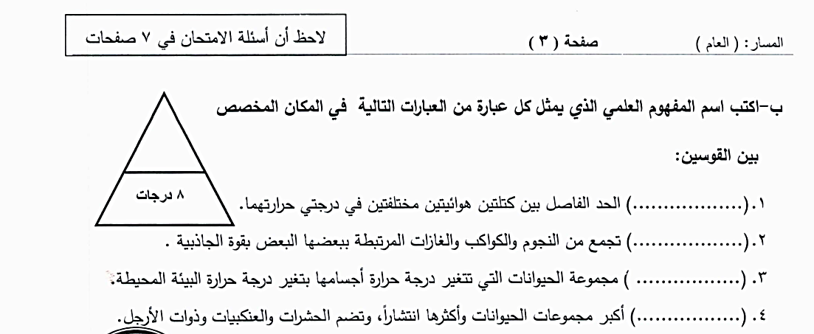


الثلاثاء، 29 شعبان، 1439
1- الجبهة الهوائية
2- المجرة
3- ذوات الدم البارد
4- المفصليات

Slide 9
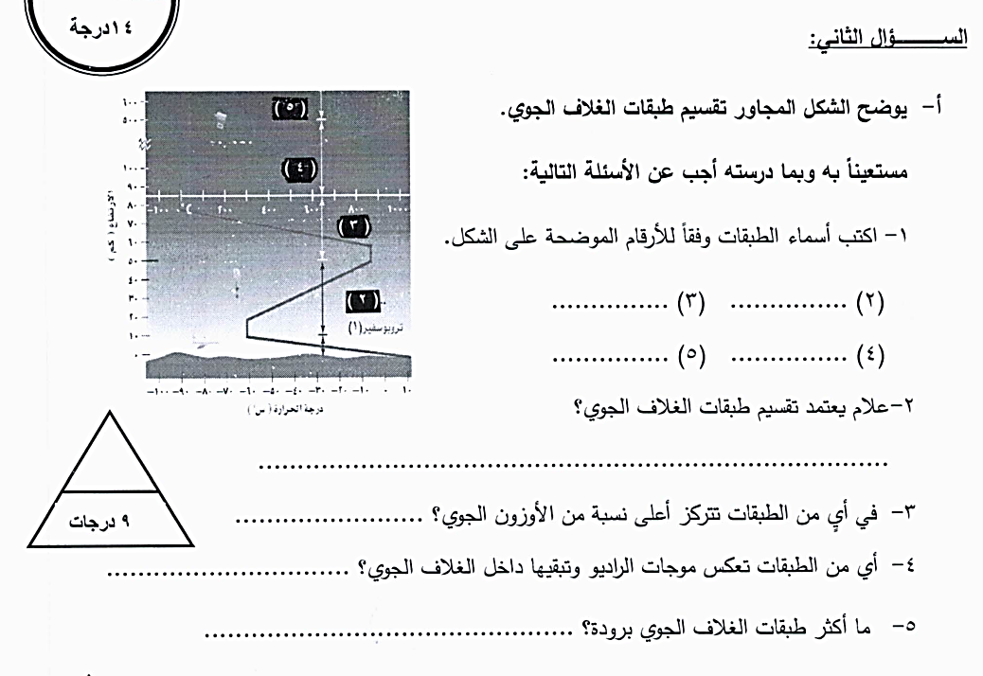


الثلاثاء، 29 شعبان، 1439
(3)الميزوسفير
(2)الستراتوسفير
(5)الإكسوسفير
(4)الثرموسفير
على تغير درجات الحرارة مع اختلاف الارتفاعات عن سطح الأرض
(2)الستراتوسفير
أو الأيونوسفير
(4)الثرموسفير
(3)الميزوسفير

Slide 10
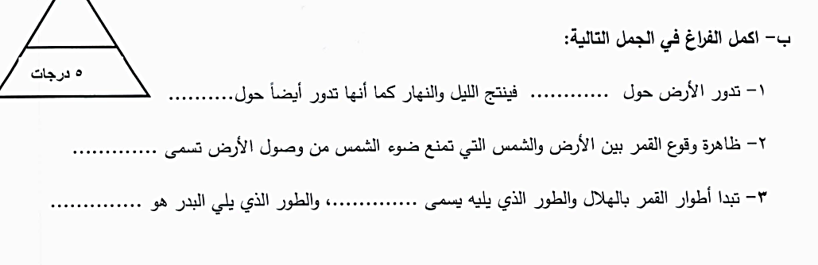


الثلاثاء، 29 شعبان، 1439
الشمس
محورها
كسوف الشمس
أحدب أخير
تربيع أول

Slide 11
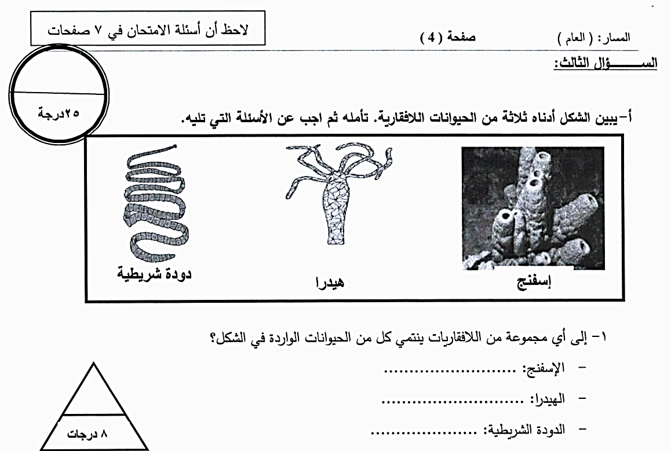


الثلاثاء، 29 شعبان، 1439
الإسفنجيات
الجوفمعويات أو اللاسعات
الديدان المفلطحة

Slide 12
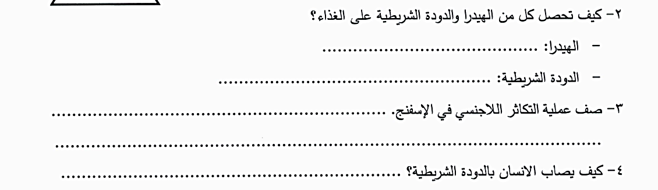


الثلاثاء، 29 شعبان، 1439
تطلق خلايا لاسعة تمسك الفريسة
تمتص الغذاء المهضوم من الأمعاء
عن طريق التبرعم
ينمو برعم وينفصل عن الإسفنج الأم ويثبت نفسه في مكان آخر وينمو مكون اسفنج جديد
عند ما يأكل لحم غير مطبوخ جيداً وبه يرقات الدودة

Slide 13
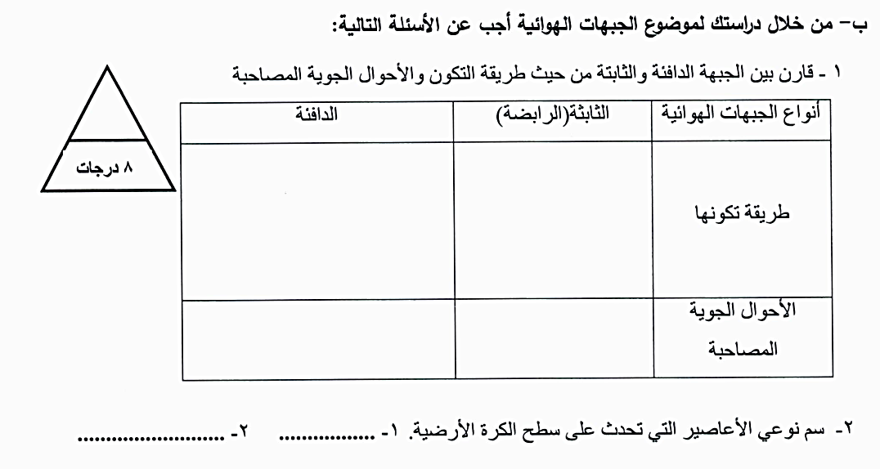


الثلاثاء، 29 شعبان، 1439
تتقدم الكتلة الدافئة
على
الكتلة الباردة
لا تتقدم
أي من الكتلتين
على الأخرى
مطر مستمر
وترتفع بعدها درجة الحرارة
مطر مستمر
وتصفو السماء
بحرية
قمعية

Slide 14
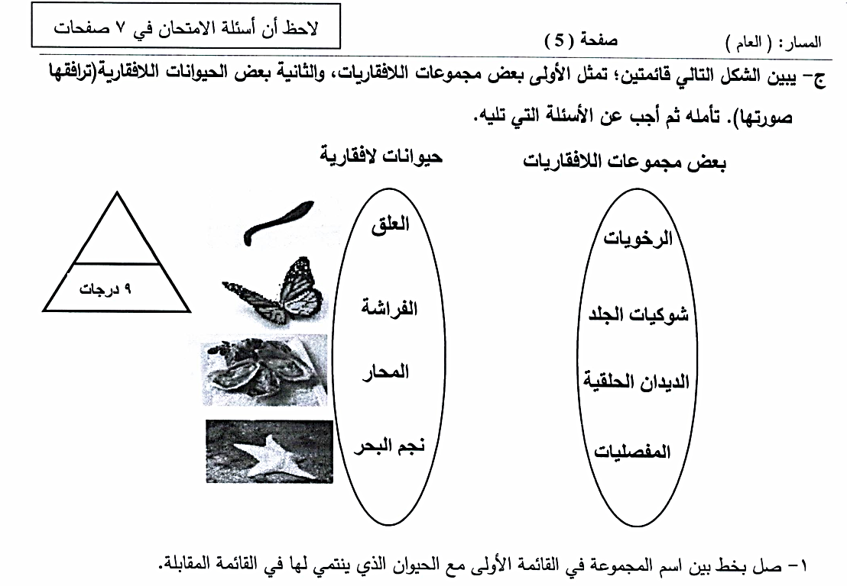
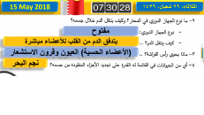
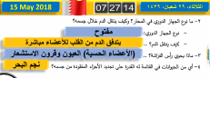
الثلاثاء، 29 شعبان، 1439

Slide 15
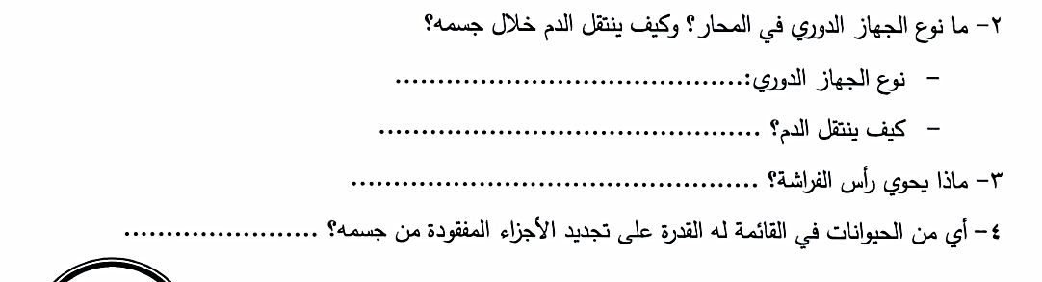


الثلاثاء، 29 شعبان، 1439
مفتوح
يتدفق الدم من القلب للأعضاء مباشرة
(الأعضاء الحسية) العيون وقرون الاستشعار
نجم البحر

Slide 16
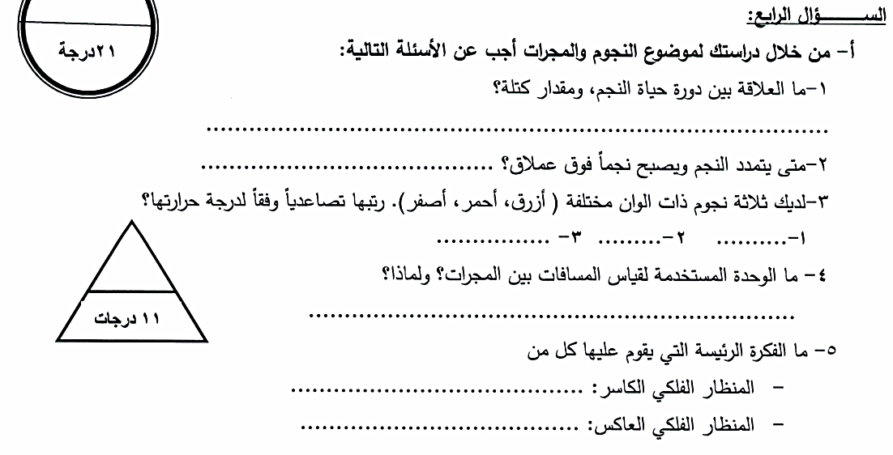


الثلاثاء، 29 شعبان، 1439
علاقة عكسية (كلما زادت كتلته قلت الفترة الزمنية لحياته)
عندما يستهلك الوقود داخل النجم
3- أزرق
2- أصفر
1- أحمر
لأن المسافات كبيرة جداً بين المجرات
السنة الضوئية
تجميع الضوء بوساطة عدسة محدبة
تجميع الضوء بوساطة مرآه مقعرة

Slide 17
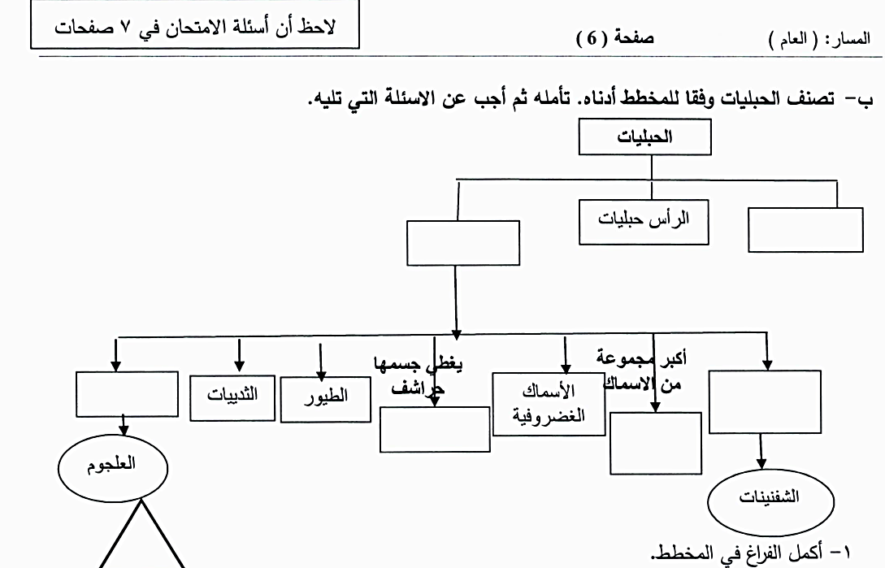
الثلاثاء، 29 شعبان، 1439
الفقاريات
الذيل حبليات
البرمائيات
اللافكيات
الزواحف
الأسماك
العظمية

Slide 18
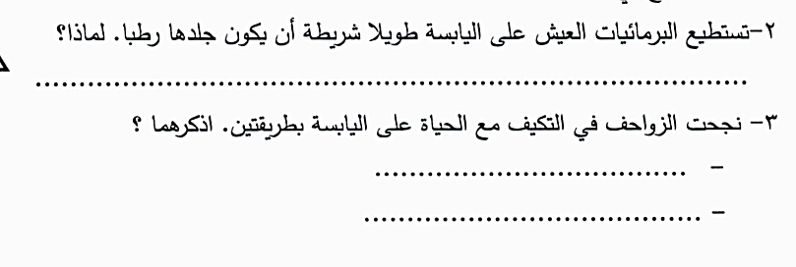


الثلاثاء، 29 شعبان، 1439
لتبادل الغازات (التنفس)
البيضة الأمنيونية
الاخصاب داخلي
لها حراشيف تحميها وتقلل من فقد الماء

Slide 19
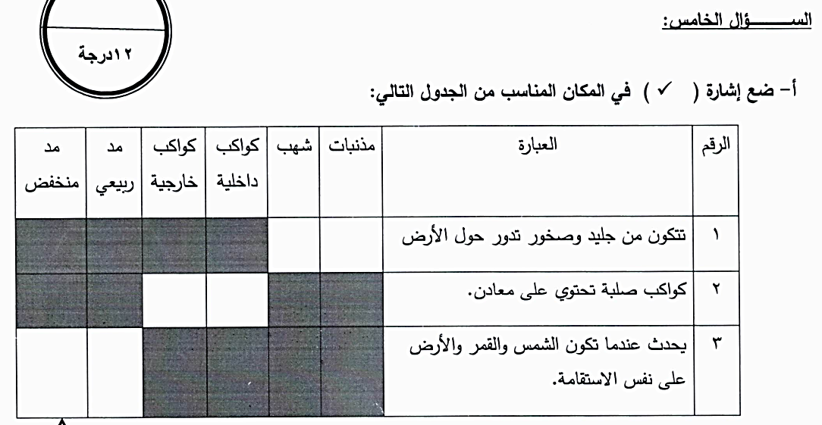
الثلاثاء، 29 شعبان، 1439




Slide 20
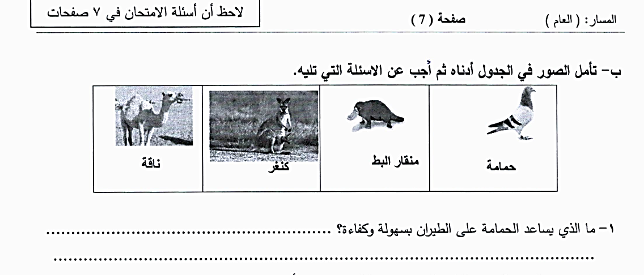
الثلاثاء، 29 شعبان، 1439
عظامها خفيفة مجوفة
شكلها انسيابي
فقرات الذيل مندمجة
لها أجنحة كبيرة

Slide 21
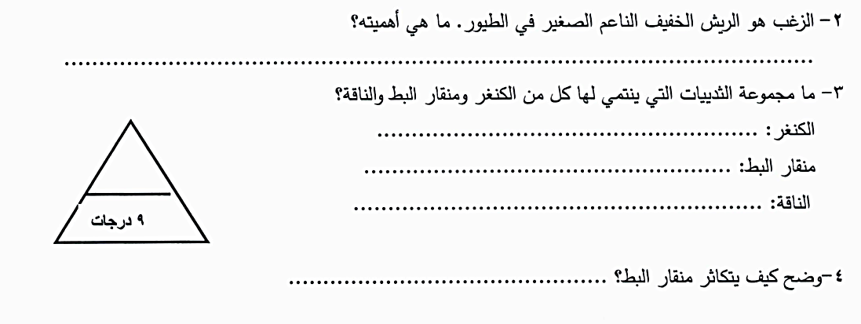

الثلاثاء، 29 شعبان، 1439
تدفئة الطيور
الثدييات الكيسية
الثدييات الأولية
الثدييات المشيمية
تضع بيض مغطى بقشور وتحتضنه حتى يفقس

